Slide 1
Кружок "Пчёлка" на 27.04.-1.05
Тема:
"Плетение из бумаги"

Slide 2
Мы сюда пришли учиться, Не лениться, а трудиться. Работаем старательно, Слушаем внимательно.

Slide 3
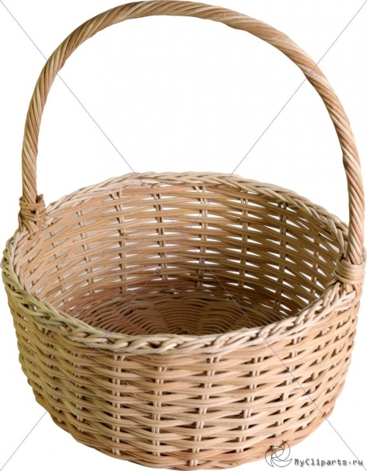
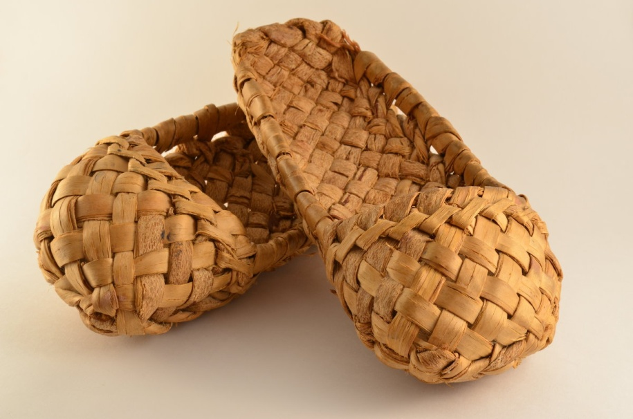
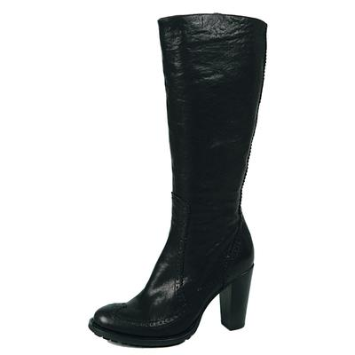
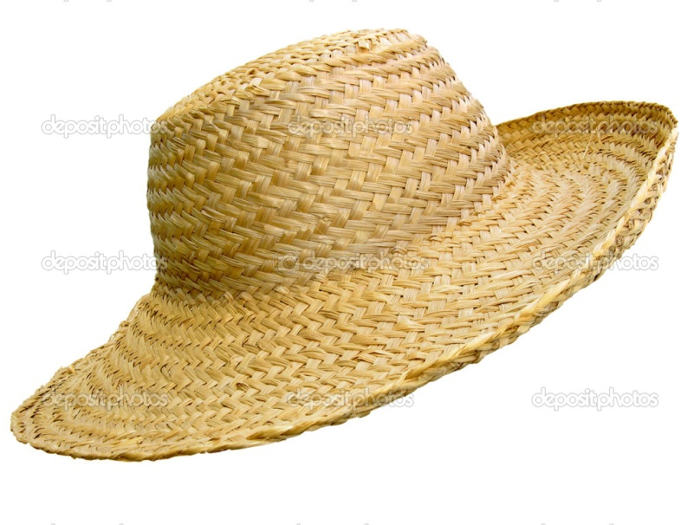
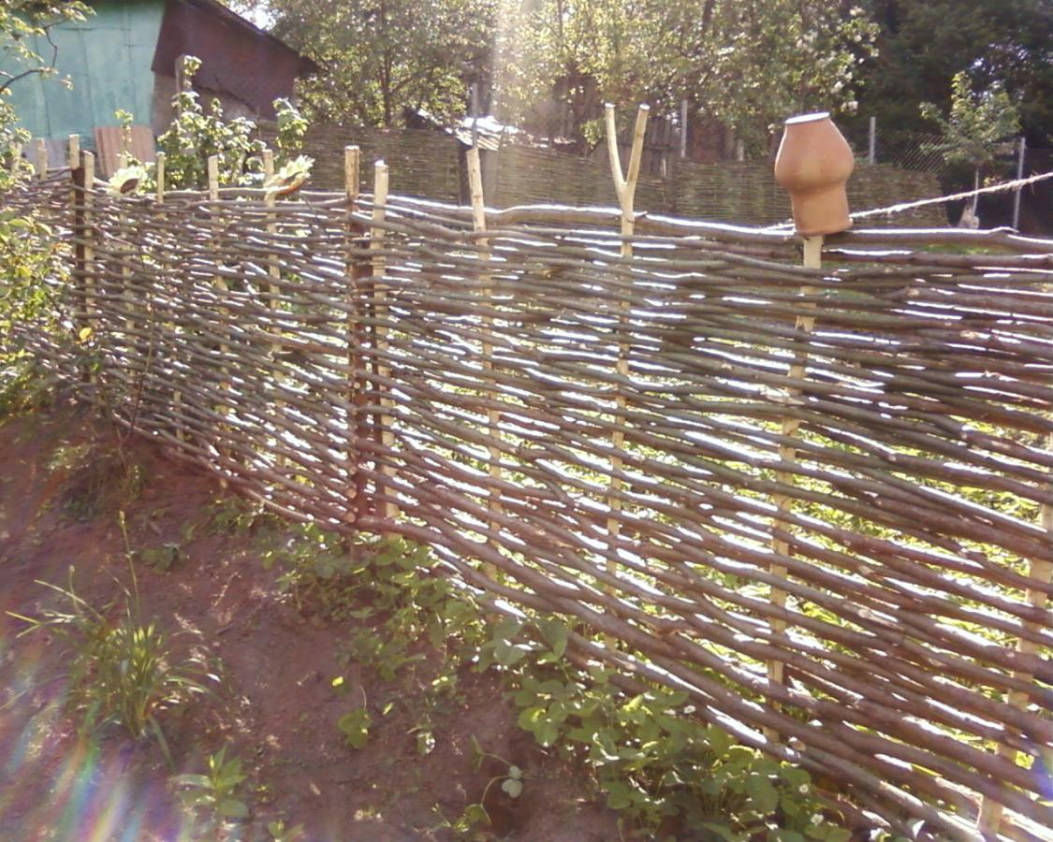

Slide 4
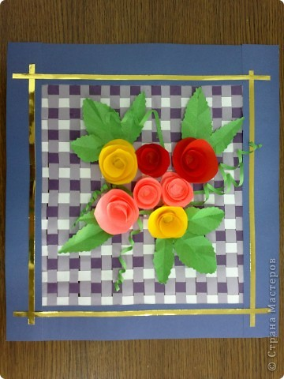
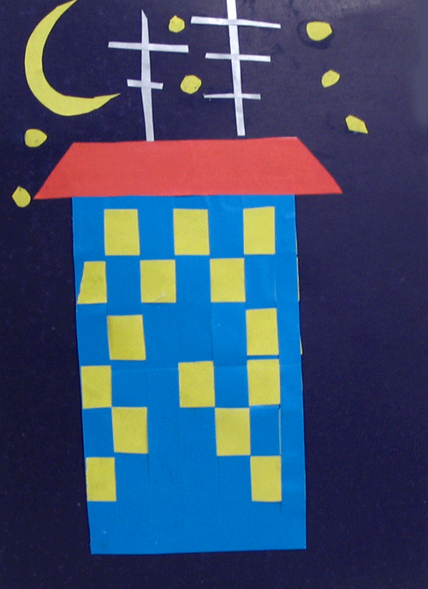

Slide 5
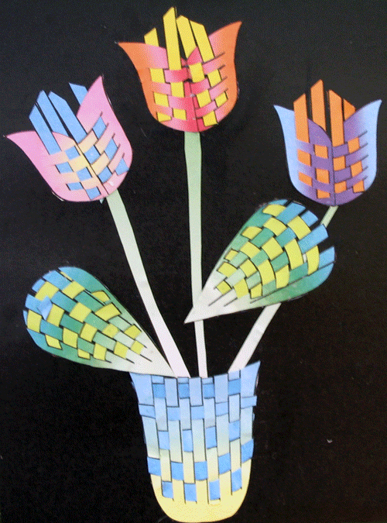
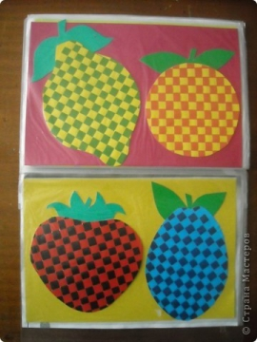

Slide 6
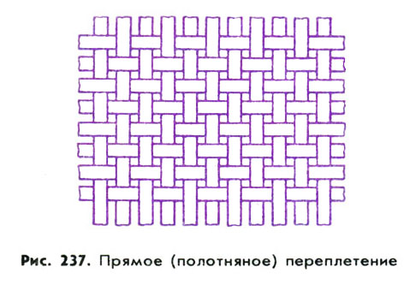
Схема прямого плетения

Slide 7
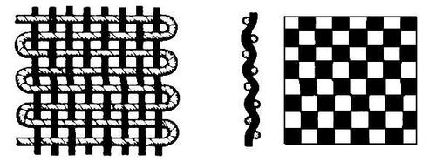
Схема шахматного плетения

Slide 8
Плетение из бумаги. Коврик.

Slide 9
План работы
Подготовить основание
Заготовить полоски
Изготовить украшения (листья, цветы по желанию)
Выполнить сборку изделия

Slide 10
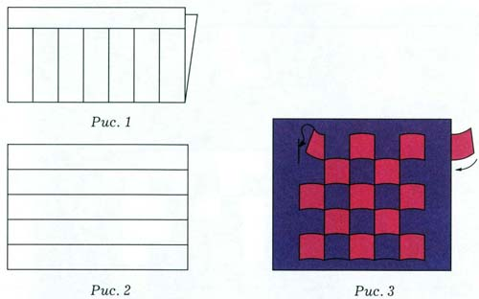

Slide 12
